Slide 1
Именице
Поновимо и научимо

Slide 2
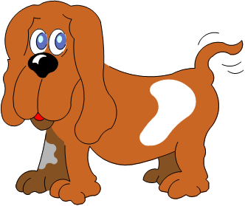
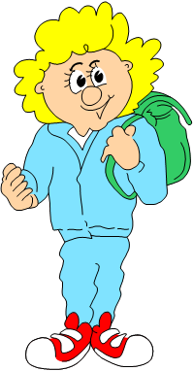
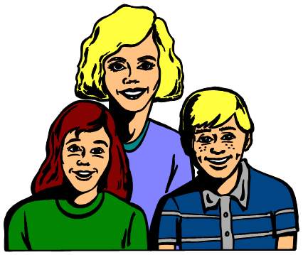
Шта видимо на сликама?
пас
дрво
јабука
књиге
мама
облак
киша
ученик
сестра
брат

Slide 3
Већ смо научили да ријечи којима означавамо предмете, бића и појаве називамо ИМЕНИЦЕ.
Ријечи којима означавамо бића, предмете и појаве, зову се именице.

Slide 4
Сјетимо се :
Бића се рађају, расту, хране се. Жива су. У њих убрајамо људе, животиње и биљке.
Предмете је направио човјек. Нису живи. Они не расту, не дишу, не хране се...
Појаве су различити догађаји у природи која нису жива бића нити их је направио човјек, нпр. киша, магла,...

Slide 5
Вјежбајмо:
Бића |  |  | Предмети | Појаве
Људи | Животиње | Биљке
Мама | Мачка | Крушка | Телефон | Киша
Тетка | Пчела | Цвијет | Аутомобил | Љубав
Бака | Мрав | Храст | Кућа | Прољеће

Slide 6
Сљедеће именице разврстај на имена бића, предмета и појава:
Тата, сестра, магла, вук, зора, торба, четка, јутро, свиња, зец, клупа, прозор
Бића | Предмети | Појаве

Slide 7
Провјеримо:
Сљедеће именице разврстај на имена бића, предмета и појава:
Тата, сестра, магла, вук, зора, торба, четка, јутро, свиња, зец, клупа, прозор
Бића | Предмети | Појаве
Тата Сестра Вук Свиња Зец | Торба Четка Клупа Прозор | Магла Зора Јутро

Slide 8
Домаћи задатак:
Прочитати лекцију и урадити задатке из уџбеника „Српски језик и језичка култура“, стране 14. и 15.

